Slide 1
Agentes externos en Microsoft 365 Copilot
Tres patrones de integración con Microsoft 365 Agents SDK · Octubre 2026

Slide 2
Visión general
Tres agentes, tres patrones de integración
El usuario trabaja en Copilot o Teams; el agente vive donde ya está desplegado y no se reescribe.
1
2
3
Renewal Risk Analyst
Puente directo a GCP
Renewal Risk Analyst (MCP)
El mismo agente, vía MCP
Weather Assistant (LangChain)
Agente LangChain en ACA
Agente ADK en Vertex AI Agent Engine
Puente con Agents SDK en ACA
Llama a la API REST de Agent Engine
Federación Azure → GCP sin claves
Análisis de 20 a 150 s
Adaptador MCP en ACA (un MCP por agente)
El puente solo habla MCP con token Entra
Solo el MCP tiene acceso a GCP
Reutilizable por otros agentes (LangChain…)
Ingress interno
Agente LangChain expuesto por MCP
Puente en otro entorno ACA
MCP público protegido por Entra
gpt-5.6-luna (Foundry) + OpenAPI de OpenMeteo
Respuestas en 4–10 s

Slide 3
Arquitectura común
Cómo llega un agente externo a Copilot
Patrón «custom engine agent»: Copilot es la interfaz; la lógica del agente se queda en su plataforma.
M365 Copilot · Teams
El usuario conversa
App de Microsoft 365
Manifiesto 1.22 · customEngineAgents
Azure Bot Service
Canales Teams + M365 Extensions · OAuth
Puente (Agents SDK)
Azure Container Apps · streaming
Agente externo
GCP · MCP · LangChain
1
Canal → puente
2
Usuario → agente
3
Puente → agente
4
Experiencia en Copilot
Solo Bot Framework puede llamar a /api/messages: JWT validado por el SDK; sin JWT → 401.
Inicio de sesión Entra (OAuth del Bot), tenant permitido, lista de usuarios y Graph /me = remitente.
Identidad administrada, sin secretos: federación con GCP o token Entra con rol Agent.Invoke hacia el MCP.
Streaming con aviso de progreso: Copilot corta a los 45 s si no recibe nada.
Mismo código base de puente en las tres versiones · Microsoft 365 Agents SDK (Python) 1.9 · una réplica por puente · sin estado local

Slide 4
Renewal Risk Analyst
Agente 1 · Puente directo a Vertex AI Agent Engine (GCP)

Slide 5
Agente 1 · Renewal Risk Analyst
Funcionamiento
Qué hace
Evalúa el riesgo de renovación de un cliente con datos de CRM, soporte, uso del producto y contratos, cita sus fuentes y prepara un borrador de email.
Cómo se integra
El agente original (ADK) se despliega sin cambios en Vertex AI Agent Engine.
El puente recibe el mensaje de Copilot, autoriza al usuario y llama a la API REST del agente (:streamQuery).
Sin estado: la sesión de cada chat vive en Agent Engine (user_id = SHA-256 de tenant, canal, chat y usuario).
Sin claves: la identidad administrada del puente se federa con Google (Workload Identity Federation).
Permiso solo sobre ese Agent Engine (roles/aiplatform.user a nivel de recurso).
MODELO
Gemini 2.5 Flash (GCP)
HERRAMIENTAS
MCP CRM · MCP ServiceNow · Vertex AI Search
LATENCIA
20–150 s por análisis
CANALES
Teams · Copilot web · app de Copilot

Slide 6
Agente 1 · Renewal Risk Analyst
Arquitectura
MICROSOFT 365 · TENANT DEL CLIENTE
AZURE CONTAINER APPS
GOOGLE CLOUD
Usuario
M365 Copilot · Teams
Google STS
Workload Identity Federation
pool + proveedor restringidos
1 · pregunta
5 · federación
Azure Bot Service (F0)
Teams + Microsoft 365 Extensions
Conexión OAuth
Puente
M365 Agents SDK · streaming
sin estado local
Vertex AI Agent Engine
Renewal Risk Analyst · ADK
Gemini 2.5 Flash · Sessions
2 · JWT
6 · streamQuery
3 · usuario
4 · token
7 · tools
Microsoft Entra ID
Registro de app · Graph /me
Identidad administrada
sin secretos
Herramientas del agente
Vertex AI Search · MCP CRM · ServiceNow

Slide 7
Agente 1 · Renewal Risk Analyst
Flujo de una petición
1
Pregunta
2
Canal autenticado
3
Usuario autorizado
4
Aviso de progreso
El usuario escribe en Copilot o Teams: «Analiza el riesgo de renovación de Contoso».
Bot Service entrega la actividad al puente con un JWT de Bot Framework (Copilot: msteams:COPILOT).
Token OAuth del usuario, tenant y lista permitidos, y Graph /me debe coincidir con el remitente.
StreamingResponse envía «Consultando…» y mantiene viva la respuesta cada 35 s.
5
Identidad sin claves
6
Sesión del chat
7
Razonamiento en GCP
8
Respuesta
Token de la identidad administrada → Google STS → token federado de alcance mínimo.
async_list_sessions recupera la sesión de esa conversación o crea una nueva.
async_stream_query: el agente consulta CRM, ServiceNow, uso y contratos.
Texto final al stream: Copilot muestra la respuesta de «Renewal Risk Analyst».

Slide 8
Renewal Risk Analyst (MCP)
Agente 2 · El mismo agente de GCP, a través de un servidor MCP en ACA

Slide 9
Agente 2 · Renewal Risk Analyst (MCP)
Funcionamiento
Por qué MCP en ACA
La plataforma del cliente vive en Azure y consume agentes de otras nubes. Cada agente remoto se publica como un servidor MCP en ACA: un único estándar para el puente de Copilot y para otros agentes (LangChain).
Decisiones de diseño
Un MCP por agente, con su propia identidad: solo ella puede llegar a su agente en GCP.
Entra ID hacia el MCP: token de app con rol Agent.Invoke y client IDs permitidos.
El puente no tiene acceso a GCP: solo puede invocar al MCP.
Ingress interno: el MCP no se publica en Internet.
Agent Engine no expone MCP: el adaptador envuelve su API sin reimplementar el agente.
CONTRATO MCP
ask_renewal_risk_analyst
message, conversation_id → respuesta del agente. Progreso cada 15 s; de 20 s a 3 min.
reset_conversation
conversation_id → borra la sesión remota de ese consumidor.
TRANSPORTE Y SEGURIDAD
Streamable HTTP sin estado (MCP SDK 2.3) · sin token → 401 · errores con referencia, sin detalles internos.
Sesiones separadas por consumidor: user_id = mcp:SHA-256(cliente, conversación).

Slide 10
Agente 2 · Renewal Risk Analyst (MCP)
Arquitectura
MICROSOFT 365 · TENANT DEL CLIENTE
ACA · cae-renewal-risk-m365-mcp
GOOGLE CLOUD
Usuario
M365 Copilot · Teams
Puente -mcp
Agents SDK + cliente MCP
identidad sin acceso a GCP
Google STS
pool renewal-m365-azure-mcp
proveedor azure-mcp
1
2 · JWT
5 · federación
Azure Bot Service (F0)
Teams + M365 Extensions
OAuth entra-mcp
4 · tools/call + Bearer
Vertex AI Agent Engine
Renewal Risk Analyst · ADK
Gemini 2.5 Flash
MCP renewal-risk
Streamable HTTP /mcp · ingress interno
identidad federada con GCP
3 · Entra
6 · streamQuery
7 · tools
Microsoft Entra ID
API del MCP · rol Agent.Invoke
Herramientas del agente
Vertex AI Search · MCP CRM · ServiceNow
Otros consumidores
p. ej. agentes LangChain en ACA

Slide 11
Agente 2 · Renewal Risk Analyst (MCP)
Flujo de una petición
1
Pregunta y canal
2
Usuario autorizado
3
Token para el MCP
4
tools/call
Copilot → Bot Service → puente -mcp con JWT de Bot Framework.
OAuth del Bot, lista de usuarios y Graph /me, igual que la versión directa.
La identidad del puente pide a Entra un token de app: aud api://mcp, roles Agent.Invoke.
ask_renewal_risk_analyst(message, conversation_id) por la red interna de ACA.
5
Validación en el MCP
6
MCP → GCP sin claves
7
Progreso
8
Respuesta
Firma, emisor, tenant, audiencia, rol y client ID permitido; si no, 401.
Identidad del MCP → STS → Agent Engine: sesión mcp:… y streamQuery.
notifications/progress cada 15 s; el puente mantiene vivo el stream de Copilot.
CallToolResult → stream de Copilot: respuesta de «Renewal Risk Analyst (MCP)».

Slide 12
Weather Assistant (LangChain)
Agente 3 · Agente LangChain en ACA expuesto por MCP, con el puente en otro entorno

Slide 13
Agente 3 · Weather Assistant (LangChain)
Funcionamiento
Qué hace
Asistente del tiempo que responde siempre en el idioma del usuario, pide la ciudad si falta y devuelve el tiempo actual usando siempre sus herramientas.
Cómo está construido
LangChain (create_agent) con las instrucciones originales y memoria por conversación (LangGraph).
Herramientas generadas desde las definiciones OpenAPI de Copilot Studio: OpenMeteo-Geocoding y OpenMeteo-Weather; cada una solo puede llamar a su host.
gpt-5.6-luna en Microsoft Foundry con la identidad administrada del agente, sin claves.
Expuesto por MCP en su propio entorno ACA; el puente vive en otro entorno ACA.
1 · GEOCODING
Search location → latitud y longitud
2 · PREVISIÓN
Get weather forecast → tiempo actual
IDIOMAS
ES · EN · FR · … (el del último mensaje)
LATENCIA
4–10 s por respuesta

Slide 14
Agente 3 · Weather Assistant (LangChain)
Arquitectura
MICROSOFT 365
ACA · cae-weather-m365-bridge
ACA · cae-weather-agents
SERVICIOS
Usuario
M365 Copilot · Teams
MCP /mcp
ingress externo
valida token Entra + rol
Microsoft Foundry
gpt-5.6-luna
Azure OpenAI
4 · HTTPS + Bearer
1
5 · LLM
Azure Bot Service
Teams + M365 Extensions
OAuth
Puente
Agents SDK + cliente MCP
sin acceso al modelo
2
Agente LangChain
create_agent + memoria
herramientas OpenAPI
OpenMeteo
Geocoding
Forecast
3 · Entra
6 · OpenAPI
Microsoft Entra ID
API Weather Agent MCP
rol Agent.Invoke
Identidad del agente
acceso al modelo

Slide 15
Agente 3 · Weather Assistant (LangChain)
Flujo de una petición
1
Pregunta y canal
2
Usuario autorizado
3
Token para el MCP
4
tools/call por HTTPS
«¿Qué tiempo hace en Sevilla?» → Bot Service → puente (entorno ACA del puente).
OAuth del Bot, lista de usuarios y Graph /me.
Identidad del puente → token Entra de app para la API Weather Agent MCP.
ask_weather_agent al MCP público del otro entorno; sin token o sin rol → 401.
5
Razonamiento
6
Geocoding
7
Previsión
8
Respuesta
LangChain + gpt-5.6-luna (token Entra del agente) decide usar las herramientas.
OpenMeteo-Geocoding «Search location» → latitud y longitud del primer resultado.
OpenMeteo-Weather «Get weather forecast» con esas coordenadas → tiempo actual.
En el idioma del usuario → MCP → puente → stream de Copilot.

Slide 16
Comparativa
Las tres versiones en paralelo
 | Directa (GCP) | MCP (GCP) | LangChain (ACA)
Agente | ADK en Vertex AI Agent Engine | El mismo agente | LangChain en ACA
Puente → agente | REST de Agent Engine | MCP interno (mismo entorno ACA) | MCP público protegido por Entra (otro entorno)
Credenciales del backend | El puente (federación GCP) | Solo el adaptador MCP | Solo el agente (modelo y herramientas)
Modelo | Gemini 2.5 Flash | Gemini 2.5 Flash | gpt-5.6-luna (Foundry)
Herramientas | MCP CRM, ServiceNow, Vertex AI Search | Las mismas | OpenAPI de OpenMeteo
Reutilización | Solo el puente | Cualquier consumidor MCP del entorno | Cualquier consumidor MCP autorizado
Latencia típica | 20–150 s | 20–150 s | 4–10 s

Slide 17
Seguridad
Seguridad de extremo a extremo, sin secretos en el código
Las mismas capas en las tres versiones; cambia solo quién tiene credenciales hacia el backend.
1
Canal
2
Usuario
3
Servicio → MCP
4
Backend
JWT de Bot Framework validado por el SDK
Sin JWT → 401
Solo HTTPS
Inicio de sesión Entra (OAuth del Bot)
Tenant y lista de usuarios
Graph /me = remitente
Token de app de la identidad del puente
Rol Agent.Invoke con asignación obligatoria
Client IDs permitidos
GCP: Workload Identity Federation
Foundry: identidad administrada
Permisos por recurso
Secretos del Bot solo como secreto de Container Apps y en la conexión OAuth · rotación con el script de despliegue · imágenes sin .env ni datos

Slide 18
Aprendizajes
Lecciones aprendidas en la integración
Canal M365 Extensions
Sin él, Teams funciona pero Copilot no entrega los mensajes al agente.
Copilot no es chat personal
Llega como msteams:COPILOT y conversación 19:…@thread.v2.
Streaming obligatorio
Copilot corta a los 45 s: aviso de progreso y keep-alive cada 35 s.
Comandos reservados
Copilot intercepta /help: usar «ayuda» y «reiniciar».
Texto enriquecido
Copilot envía HTML del compositor: normalizar a texto plano.
Federación con claims reales
La aud del token MI es el GUID de AzureADTokenExchange, no la URI.
Dependencias en frío
Herramientas que escalan a cero: calentar antes de la demo.
Gobierno del tenant
Service Tree, CAE y políticas de almacenamiento → diseño sin estado.

Slide 19
Escalar a 800 agentes
Opción B · MCP de cada agente + un puente común, con permisos de Entra ID por usuario

Slide 20
Escalabilidad
Dos formas de llevar 800 agentes LangChain a Copilot
La opción B reutiliza el patrón de la demo (puente → MCP → agente) y añade catálogo, gateway y permisos delegados.
 | A · Agents SDK dentro de cada agente | B · MCP de cada agente + puente común (recomendada)
Cambios en los agentes | 800 cambios: canal, OAuth, streaming, comandos | Ninguno si ya exponen MCP; si no, una plantilla común
Bots y apps de Entra del canal | 800 | Uno por agente de dominio (10–30)
Paquetes de app en M365 | 800 | 10–30
Experiencia en Copilot | 800 entradas en la tienda de agentes | Pocos agentes por dominio que enrutan al agente adecuado
Acoplamiento | Cada agente atado al canal de M365 | Los agentes no conocen M365; el MCP sirve a otros consumidores
Evolución del SDK o del canal | 800 bases de código | Un puente
La opción A solo se justifica para unos pocos agentes «estrella» que necesiten una experiencia propia en Copilot.

Slide 21
Escalabilidad · Opción B
Arquitectura objetivo
MICROSOFT 365 · TENANT
ACA · ENTORNO DEL CANAL
CATÁLOGO Y ENRUTADO
ACA · AGENTES (INGRESS INTERNO)
Usuario
M365 Copilot · Teams
Estado de conversación
Redis / Cosmos DB · agente fijado
API Center
registro de MCP
AI Search
fichas por rol
MCP agente 1
LangChain
1
Microsoft Foundry
modelo del enrutador
Agentes de Copilot por dominio
Finanzas · RR. HH. · Ventas…
10–30 paquetes de app
6
MCP agente 2
LangChain
Enrutador
filtro por roles + LLM
⋮
Azure API Management
gateway MCP · validate-jwt + rol
2
5
7
MCP agente 800
LangChain
Azure Bot Service
un bot por dominio
OAuth / SSO del usuario
Puente multi-bot
M365 Agents SDK · streaming
sin estado local
8
3
MICROSOFT ENTRA ID
Grupos
Access Packages · revisiones
API por dominio
app role por agente
Contrato estándar
ask(message, conversation_id)
ficha en el catálogo
sin cambios de código
4
Centro de administración
cada agente de dominio, solo a sus grupos

Slide 22
Escalabilidad · Opción B
Flujo de una petición con permisos
1
Agente de dominio
2
Bot del dominio
3
Puente multi-bot
4
Token delegado (OBO)
El usuario abre el agente de su dominio (p. ej. Finanzas), publicado solo a sus grupos.
Copilot entrega el mensaje al bot del dominio; todos los bots apuntan al mismo puente.
Valida el JWT del canal: el aud identifica el bot y, con él, el dominio.
SSO del usuario + On-Behalf-Of → token para la API del dominio con sus roles.
5
Enrutador
6
Búsqueda segura
7
Gateway MCP
8
Agente LangChain
Pregunta + roles + dominio. Reutiliza el agente fijado si la pregunta sigue en su ámbito.
AI Search filtra por rol requerido ∈ roles; 5 candidatos → el LLM elige o pide aclaración.
tools/call vía APIM: validate-jwt y rol exacto del agente; sin rol → 403.
Responde por MCP; el puente lo transmite a Copilot en streaming.

Slide 23
Escalabilidad · Opción B
Permisos por usuario con Entra ID
El token de app de la demo pasa a ser un token delegado del usuario: los permisos viajan en el claim roles.
Grupos de seguridad
Access Packages · revisiones · PIM
App role por agente
Agent.Invoke.<agente> en la API del dominio
Token delegado (OBO)
aud api://agents-<dominio>
Claim roles
incluye roles heredados por grupo
1
Admin M365
2
Enrutador
3
APIM
4
MCP del agente
5
Datos
Agente de dominio solo para sus grupos.
→ Visibilidad en Copilot
Filtro rol requerido ∈ roles en la búsqueda.
→ Solo ve lo permitido
validate-jwt: firma, tenant, aud, scp y rol exacto.
→ Bloqueo real
Valida de nuevo el token, como entra_auth.py.
→ Por si se salta APIM
OBO del agente o identidad con permisos mínimos.
→ Permisos sobre datos
Una API por dominio con un app role por agente evita 800 apps y el exceso de grupos en el token · Assignment required: sin ningún rol del dominio no hay token

Slide 24
Escalabilidad · Opción B
Operación, alta de agentes y plan por fases
1
Contrato MCP
2
Escala y operación
3
Alta de un agente
4
Plan por fases
ask(message, conversation_id)
reset opcional
Streamable HTTP + progreso
Token Entra obligatorio
Ficha: dominio, rol, ejemplos
Puente sin estado, réplicas HTTP
Caché de tokens OBO
Varios entornos ACA por dominio
Escala a cero + calentado
Cuotas en APIM y Foundry
Desplegar en ACA (interno)
Ficha en API Center → AI Search
Ruta y política en APIM
App role + grupo en Entra
Sin tocar puente ni Copilot
Piloto: 1 dominio, 10–20 agentes
Enrutado con AI Search + LLM
Industrializar: CI/CD, paneles
Extender al resto de dominios
Trazabilidad: el mismo identificador de correlación desde Copilot hasta el agente, en Application Insights

Slide 25
Escalabilidad · Opción B
Qué cambia respecto a la demo
Aspecto | Demo (Weather Assistant) | Escala (opción B)
Agentes de Copilot | Uno por agente | Uno por dominio
Bots | Uno | Uno por dominio, mismo puente
Token hacia el MCP | De aplicación (identidad administrada, rol Agent.Invoke) | Delegado del usuario (OBO, rol por agente)
Autorización de usuarios | Lista en el puente | App roles de Entra asignados a grupos
Destino del puente | Un MCP fijo | Elegido por el enrutador desde el catálogo
Acceso a los MCP | Ingress externo protegido por Entra | APIM + ingress interno
Estado del puente | Ninguno | Agente fijado por conversación (Redis / Cosmos DB)
Código de los agentes | Sin cambios | Sin cambios (contrato MCP estándar)

Slide 26
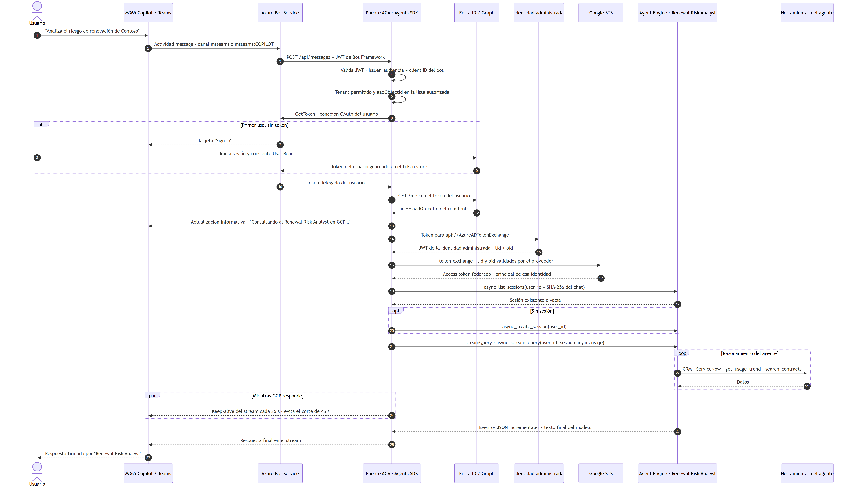
Anexo · Diagramas de secuencia
Renewal Risk Analyst · directo a GCP

Slide 27
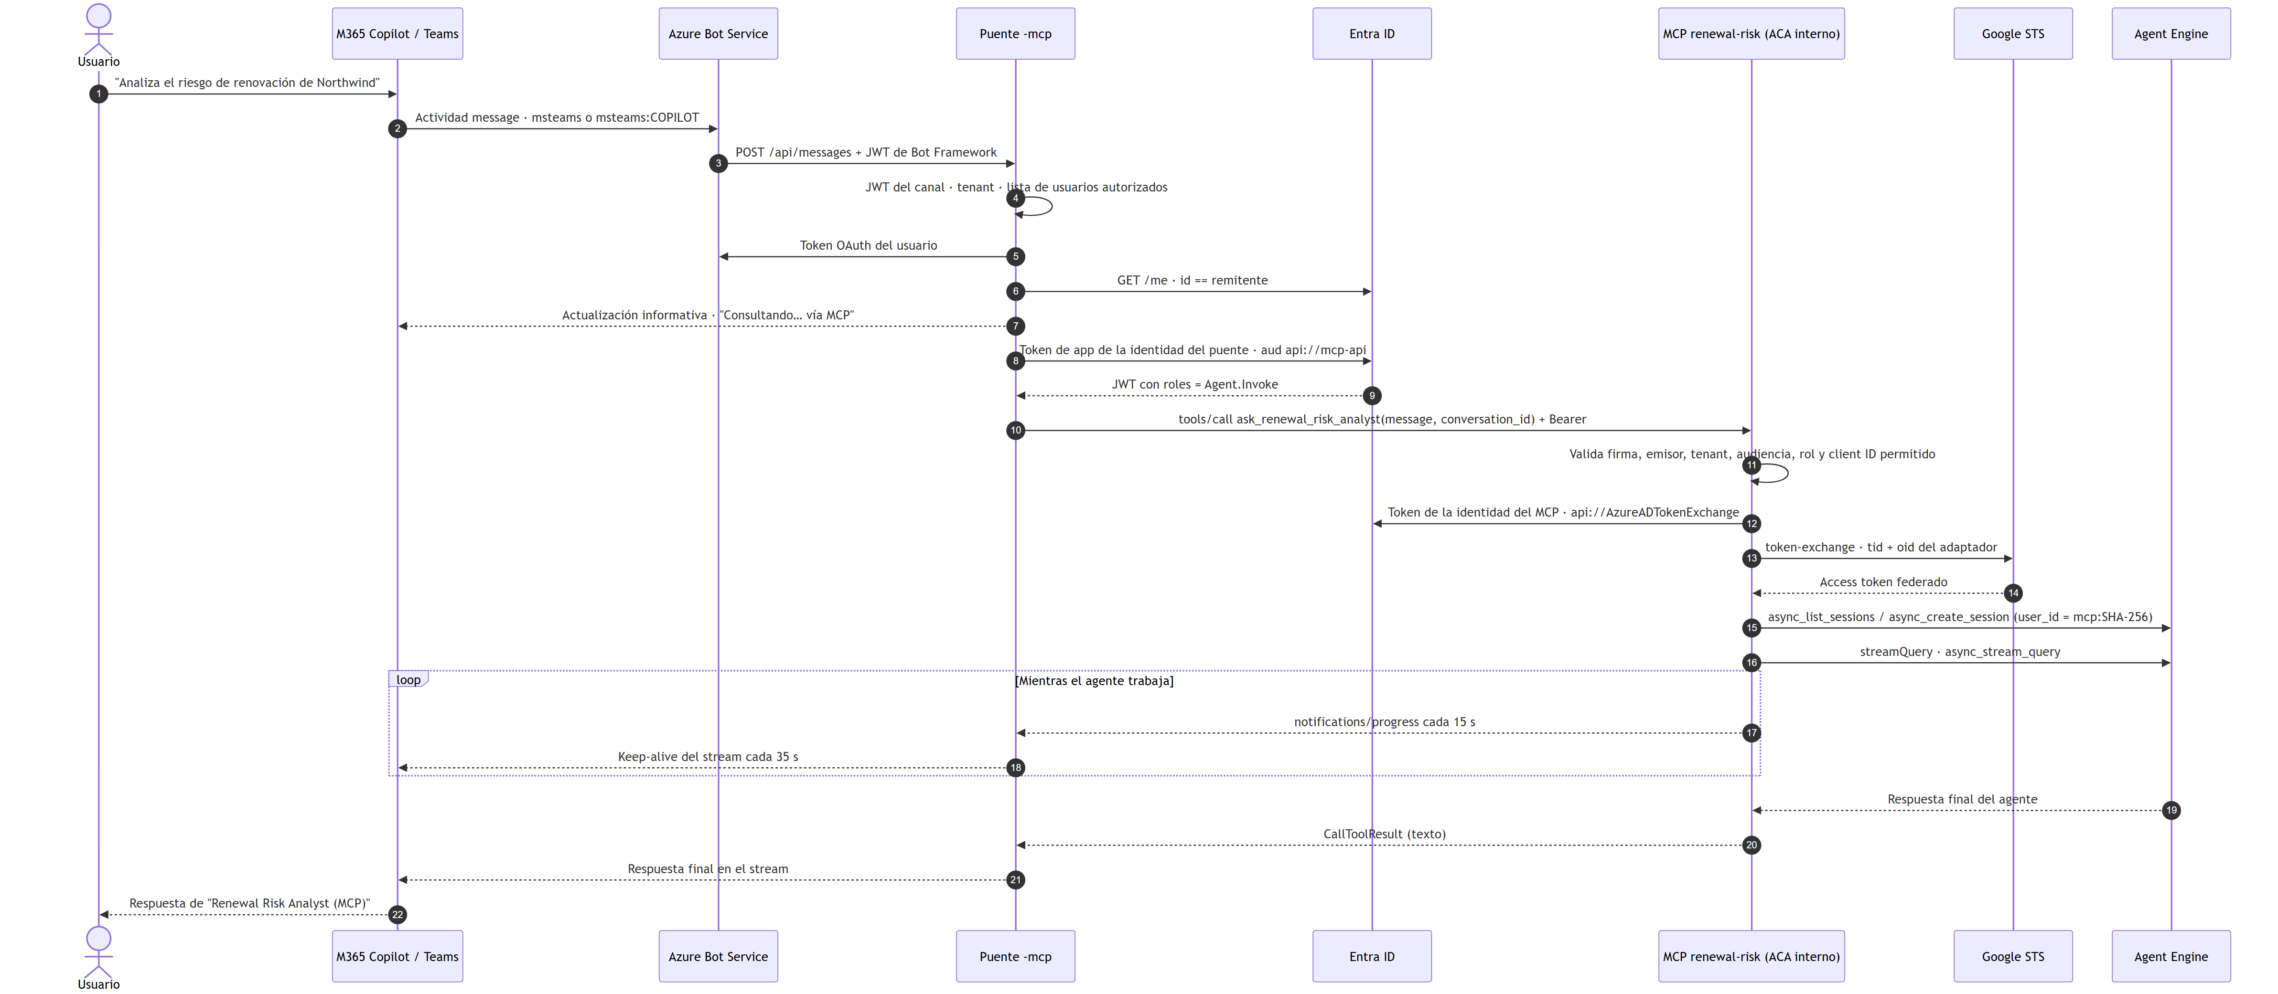
Anexo · Diagramas de secuencia
Renewal Risk Analyst (MCP)

Slide 28
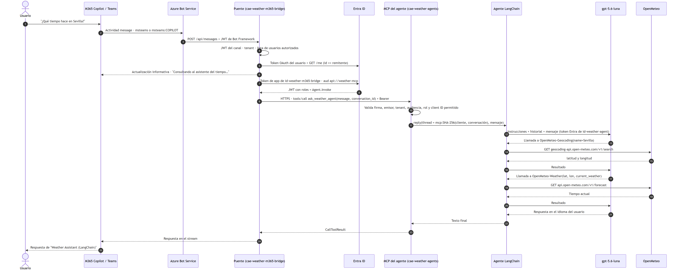
Anexo · Diagramas de secuencia
Weather Assistant (LangChain)

